Slide 1
C2022 Speciální seminář z organické chemie I
C2022/01 Čt 7:00 - 8:50 A8/309 C2022/04 Út 13:00 - 14:50 A8/309
C2022/06 Út 8:00 - 9:50 A8/309
Slávka Janků
slavka.janku@gmail.com
Zápočet:
Povolené 2 neúčasti na semináři
získání minimálně 50 % bodů z bodového ohodnocení zápočtového testu, který se bude psát ve zkouškovém období

Slide 2
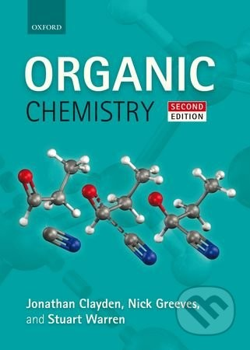
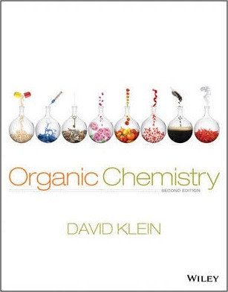

Slide 3
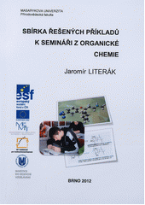
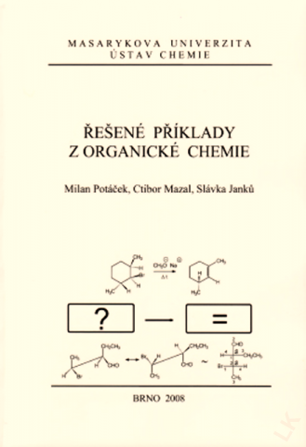

Slide 4
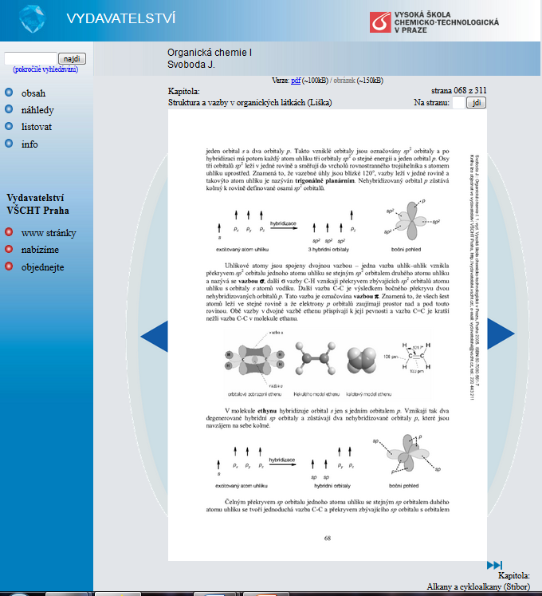
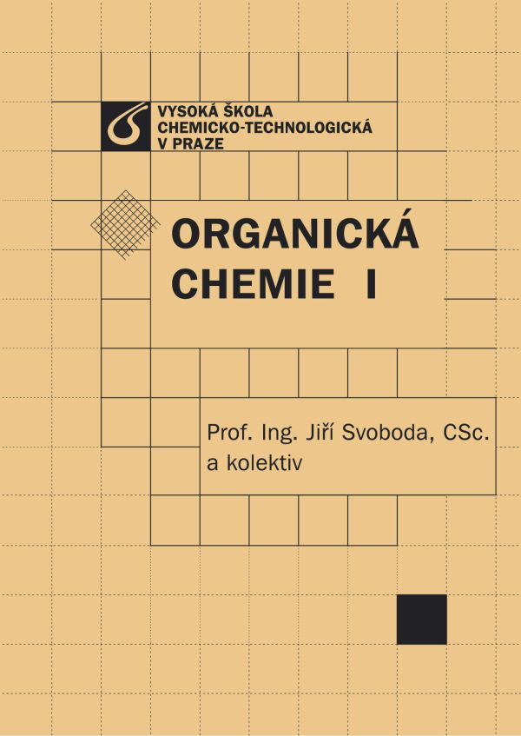

Slide 5
POZNÁVÁNÍ FUNKČNÍCH SKUPIN

Slide 6
POZNÁVÁNÍ FUNKČNÍCH SKUPIN

Slide 7
POZNÁVÁNÍ FUNKČNÍCH SKUPIN

Slide 8
POZNÁVÁNÍ FUNKČNÍCH SKUPIN

Slide 9
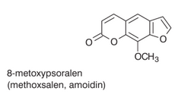
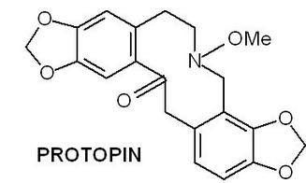
POZNÁVÁNÍ FUNKČNÍCH SKUPIN

Slide 10
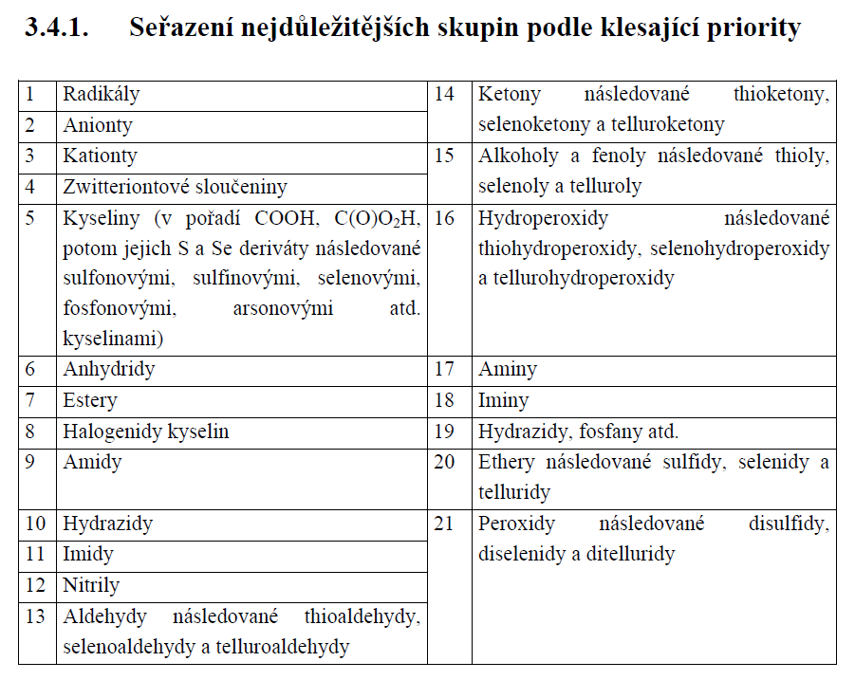
NÁZVOSLOVÍ
Substituční nomenklaturní princip

Slide 11
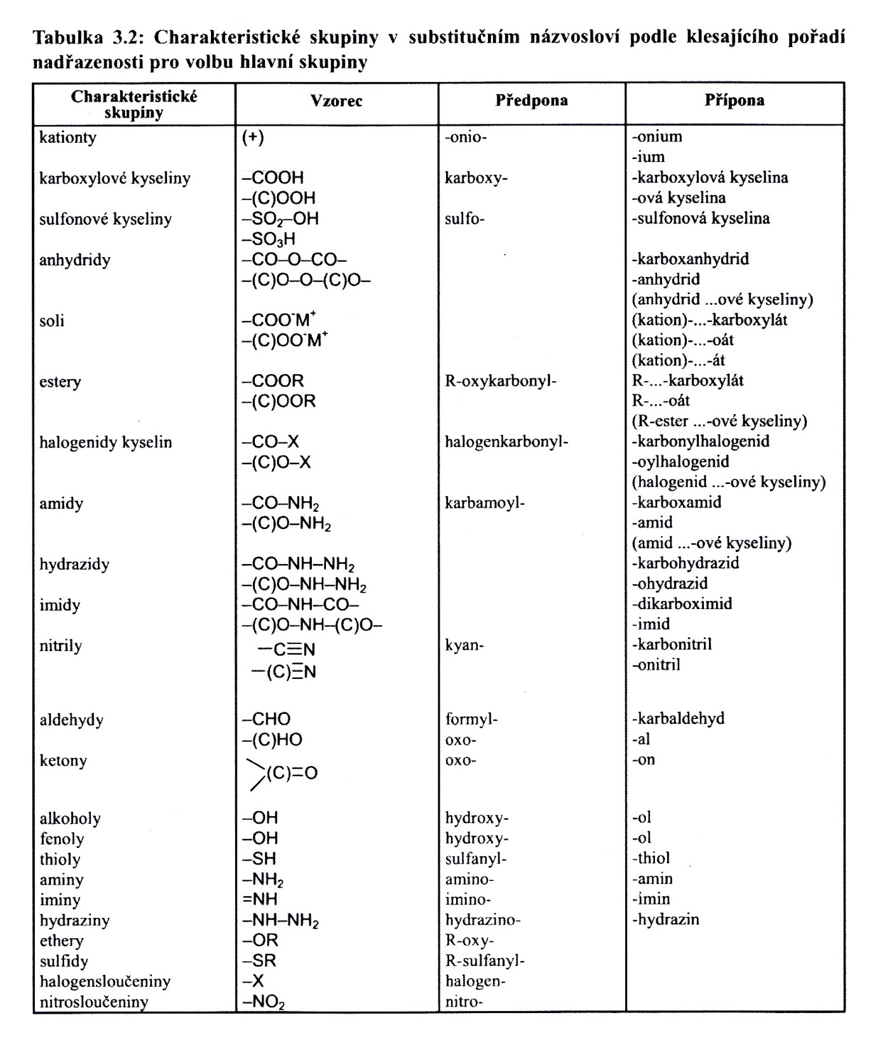

Slide 12
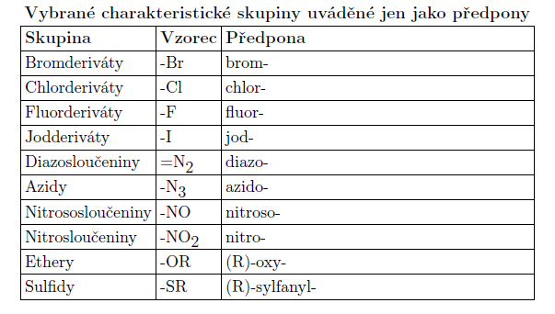

Slide 13
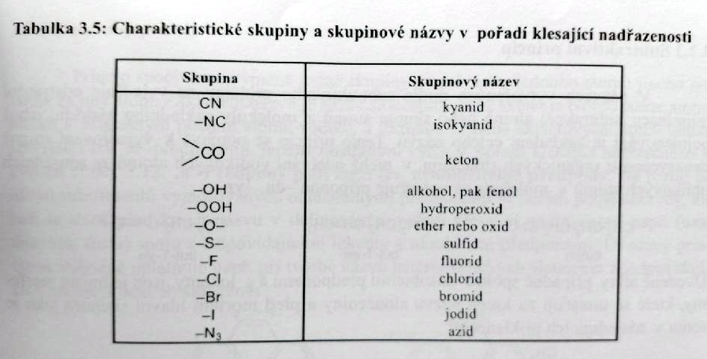
NÁZVOSLOVÍ
b) Aditivní nomenklaturní princip

Slide 14
NÁZVOSLOVÍ
c) Subtraktivní nomenklaturní princip
d) Konjunktivní nomenklaturní princip
e) Záměnný nomenklaturní princip

Slide 16
styrylchlorid 2-fenylethen-1-ylchlorid
1-chlor-2-fenylethen
5-(cyklohept-2-enyl)- 1-nitrosocyklohepta-1,3-dien
4-terc-butyl-5-chlor-3-fluorcyklohexen
5-nitrofuran-2-karbaldehyd

Slide 17
5-sek-butyl- 2-isobutyl bicyklo[2.1.0]pentan
kalium-hydrogen-ftalát
cyklookta-2,5-dienyl(naftalen-2-yl)ether
2-(cyklookta-2,5-dienyloxy)naftalen
kyselina 4-bromkarbonyl
cyklohexankarboxylová

Slide 18
bis(3-methyl-2-nitrobutyl)ether
N-ethyl-N-methylhexanamin
1,4-epoxycyklohexan
2-fenylazonaftalen-1-sulfonová kyselina

Slide 19
N-isopropyl-N-methylanilin
3-formylbenzendiazonium-hydrogensulfát
7,7-dimethylbicyklo[2.2.1]heptan-2-amin
anilinium-bromid

